Slide 1

PROYECTO “LicitApp”
PRESENTACIÓN FINAL CAPSTONE

Slide 2

Isai Villalobos
  Product Owner / Scrum Master
  Responsable de requisitos, documentación, coordinación y validación del proyecto.
INTEGRANTES DEL PROYECTO
Javier Acuña
  Desarrollador y Diseñador
  Encargado del desarrollo del prototipo y diseño funcional del sistema.
Cristian Castro
  DBA y QA
  Responsable del modelo de datos, pruebas y control de calidad del proyecto.

Slide 3
Índice
Descripción del Proyecto
Objetivo General y Específicos
Alcances y Limitaciones
Metodología de Trabajo
Cronograma del Proyecto
Arquitectura del Software
Caso de Uso general
Diagrama de componentes
Diagrama de Despliegue
Modelo de Datos
Tecnologías Utilizadas
Demostración del Sistema
Resultados Obtenidos
Obstáculos Encontrados
Preguntas

Slide 4

Descripción del Proyecto
LicitApp es una plataforma diseñada para digitalizar y organizar el proceso completo de licitaciones.
Permite centralizar información, roles y documentos en un solo sistema.
Su objetivo es mejorar la trazabilidad, el control y la eficiencia del proceso.

Slide 5


Objetivo General
Desarrollar una plataforma web que gestione y organice el proceso de licitaciones, mejorando el orden, la trazabilidad y el control interno.

Slide 6
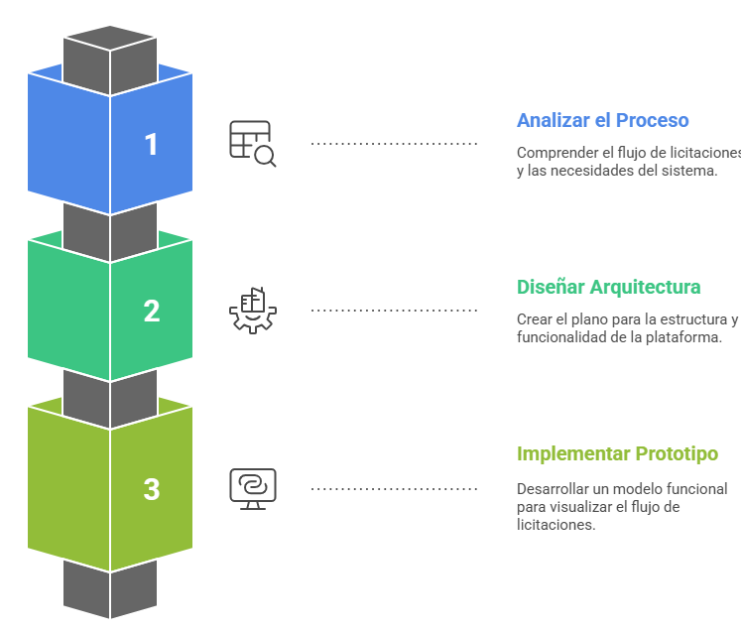
Objetivos específicos

Slide 7
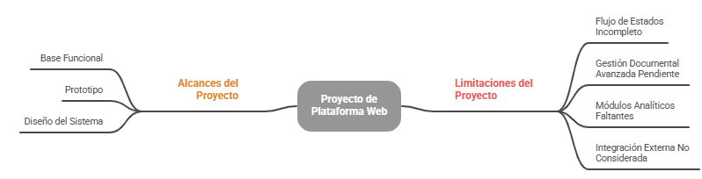
Alcances y Limitaciones

Slide 8
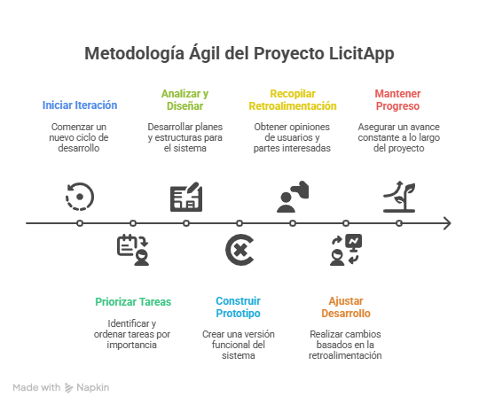
Metodología de Trabajo

Slide 9
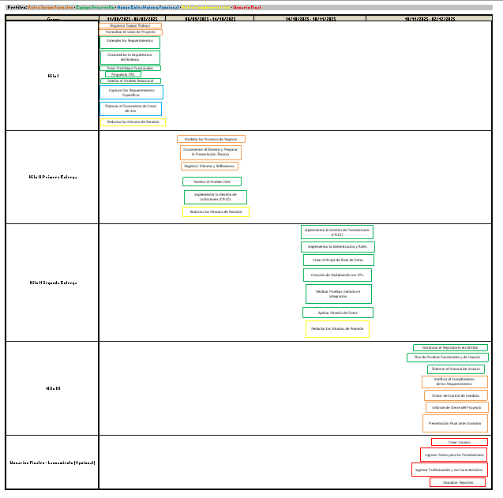
Cronograma para el desarrollo del proyecto
* Utilizar cronograma de inicio, indicando el cumplimiento al término del proyecto

Slide 10
Arquitectura del Software

Slide 11
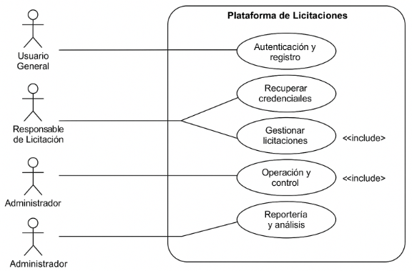
Caso de uso General

Slide 12
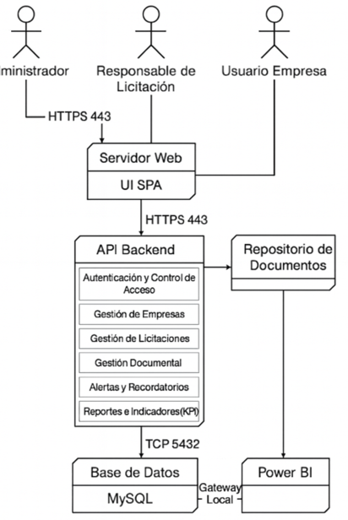
Diagrama de componentes

Slide 13
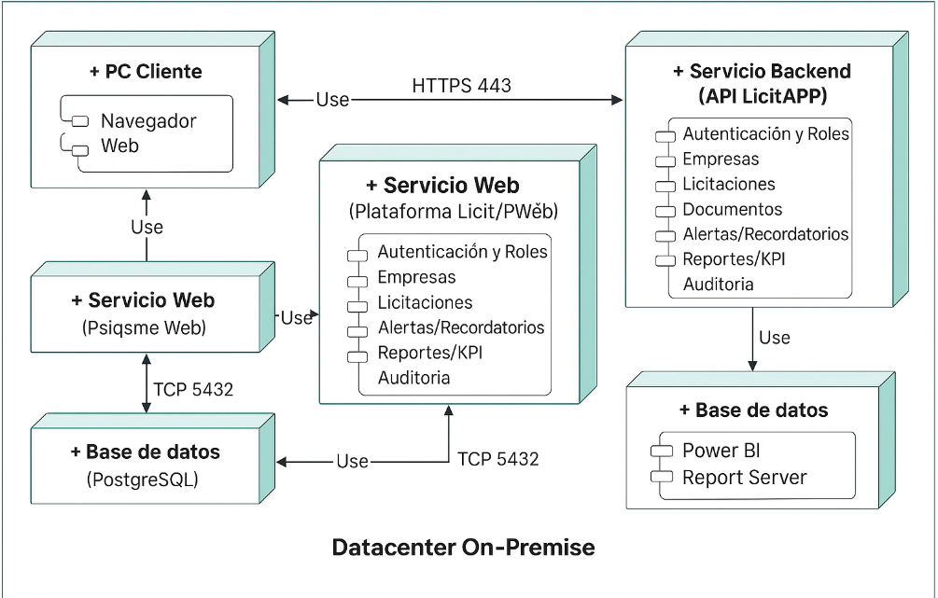
Diagrama de Despliegue

Slide 14
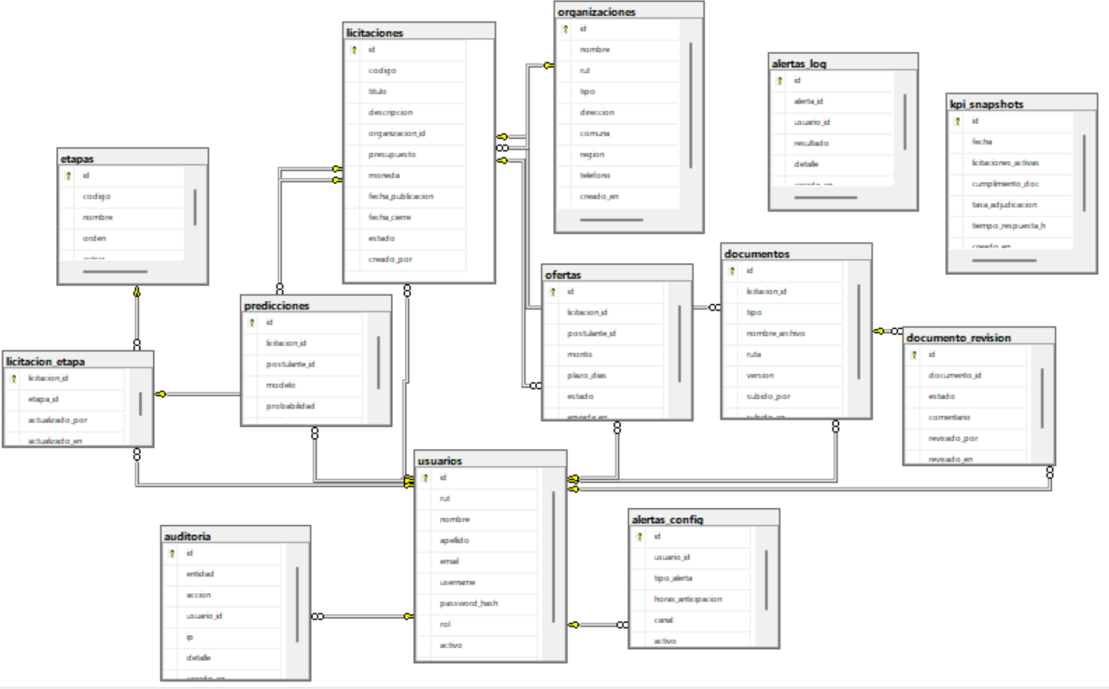
Diagrama de Base de datos

Slide 15
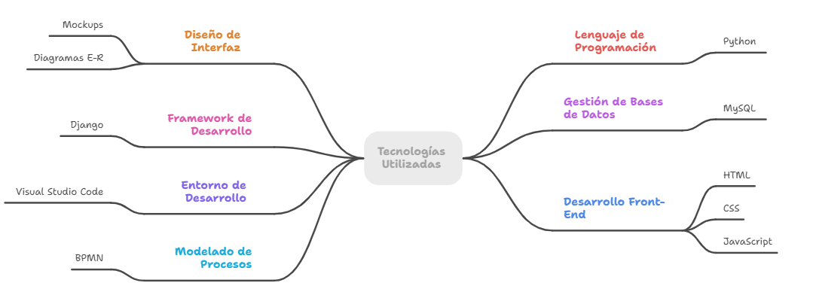
Tecnologías utilizadas

Slide 16
DEMOSTRACIÓN DEL SISTEMA

Slide 17
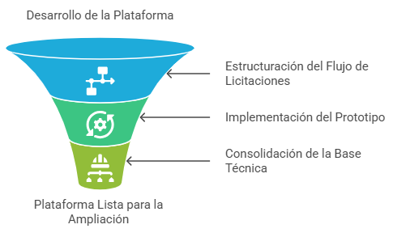
Resultados obtenidos

Slide 18
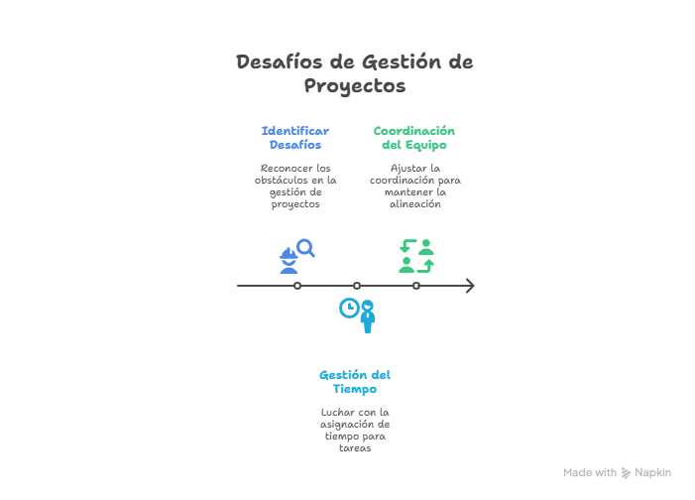
Obstáculos Encontrados

Slide 19
PREGUNTAS DE LA COMISIÓN

